Slide 1
创客竞赛作品中期汇报
磁吸焊接辅助手电 —— 一吸即用、指哪照哪的焊接照明工具
团队名称：1班C组 · 仿真跑不队
团队成员：邵子中（负责人） · 李昊桐 · 姜亚楷
汇报日期：2026 年 10 月 8 日 | 版本：中期汇报 PPT V1.0（课前提交）
本汇报以欧盟《创业能力框架》“资源”领域五项能力为叙事线索：
① 项目进展是否符合预期 ② 资源投入产生了什么价值 ③ 团队在困难面前如何坚持与协作

Slide 2
资源全景页（一）：投入了什么，产出了什么
EntreComp 映射：资源与调动
资源投入-成果对照总表：回答“做得值不值”
我们投入了 | 我们获得了 | 效率说明
时间：336 人时（研发 + 验证） | 157 条有效验证数据 | 每 2.1 人时 = 1 条验证数据
经费：¥2,280（打样 / 机构件 / 验证） | 43 份真实付费行为数据 | 每 ¥53 = 1 份付费行为数据
外部资源：6 次（导师 / 实验室 / 检索） | 11 条改进建议 + 1 项 B 端意向 | 每次调用 = 2.2 项改进或合作
资源类型 | 投入（中期阶段） | 产出 | 转化效率
时间 | 336 人时（邵 120 / 李 110 / 姜 106） | 有效验证数据 157 条 · 原型 3 版 · 代码提交 23 次 | 0.47 条 / 人时
资金 | ¥2280（打样 / 机构件 / 验证） | 付费行为数据 43 份 · 问卷回收 87 份 | ¥53 / 份
外部资源 | 导师 2 次 · 实验室 3 次 · 专利检索 1 次 | 11 条改进建议 · 1 项 B 端意向（20 台） | 每次 = 2.2 项
仿真跑不队 · 磁吸焊接辅助手电 · 中期汇报
2
Notes:
数据来源：工时台账 + 采购记录 + 验证原始记录（附录页索引）

Slide 3
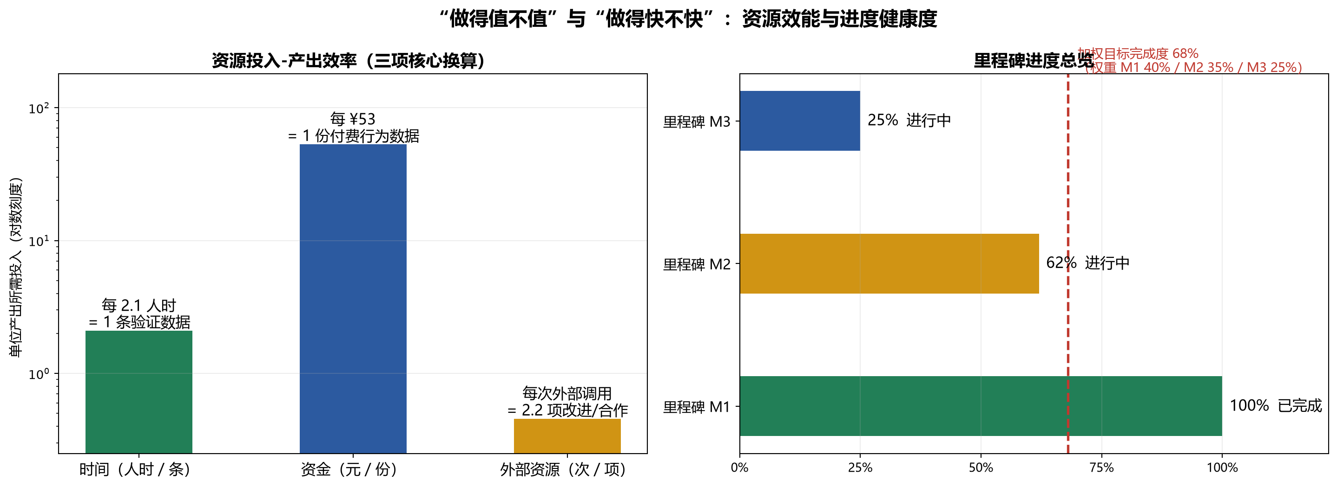
资源全景页（二）：里程碑进度总览
EntreComp 映射：资源与调动 + 计划与管理
回答“做得快不快”——计划执行情况与三色状态
里程碑 | 内容 | 计划完成 | 完成度 | 状态
里程碑 M1 | 核心假设再验证闭环（H-001/H-002/H-005） | 10 月 5 日 | 100% | 已完成
里程碑 M2 | V3.0 迭代机连续工况可靠性测试 | 10 月 12 日 | 62% | 进行中
里程碑 M3 | B 端首单（≥10 台）交付与验收 | 10 月 20 日 | 25% | 进行中
目标完成度 68%（进度条可视化见下）
仿真跑不队 · 磁吸焊接辅助手电 · 中期汇报
3
Notes:
里程碑三色：绿=已完成/超前，黄=进行中/部分达成，红=滞后/未达预期

Slide 4
价值主张页（一）：一句话说清 + 算清经济账
EntreComp 映射：自我意识与自我效能感
核心主张公式与量化经济账
【高校电子类专业的实训课学生与 DIY 极客】通过【磁吸固定 + 万向悬停 + 无级调光的手工焊接照明工具】实现【单次焊接省 4.2 次找光动作、返工率从 50% 降到 20%，百元内可得（主线 65 元）】，相比传统台灯（68.25% 用户抱怨占桌、灯臂不可瞄准）与 300 元+ 专业工业灯，我们【吸附 3.2kg / 零占桌面 / 光斑 6cm 最聚焦，价格约为专业灯 1/4】。
维度 | 量化说明
用户侧收益（可量化） | 单次焊接减少 4.2 次“找光”动作；沉浸式实测焊接失败率 50% → 20%；单用户年化可货币化效益 ¥144.5（SROI ≈ 2.2 : 1）
团队侧收益（算账逻辑） | 标准版 65 元：量产后单位贡献 ¥22.0（33.8%）；B 端实训套装 59 元/台（10 台起、零获客成本）；加权单位贡献 ¥18.67
回本门槛 | 保本销量：小批定价 2,886 台 / 量产定价 1,232 台（含人力机会成本 2,196 台）；3 年 SOM 预期 3,100 台 → 可行，安全边际 1.4 倍
与竞品对比 | 价格约为专业工业灯 1/4；照度 780 lux（专业灯 1100、台灯 420）；光斑直径 6cm 为四款最小；瞄准自由度与空间占用唯一满分
仿真跑不队 · 磁吸焊接辅助手电 · 中期汇报
4
Notes:
对比基准：选题评审阶段精益画布 V3.0（2026-09-26）；经济账口径见《选题优化方案书》表 7–表 9

Slide 5
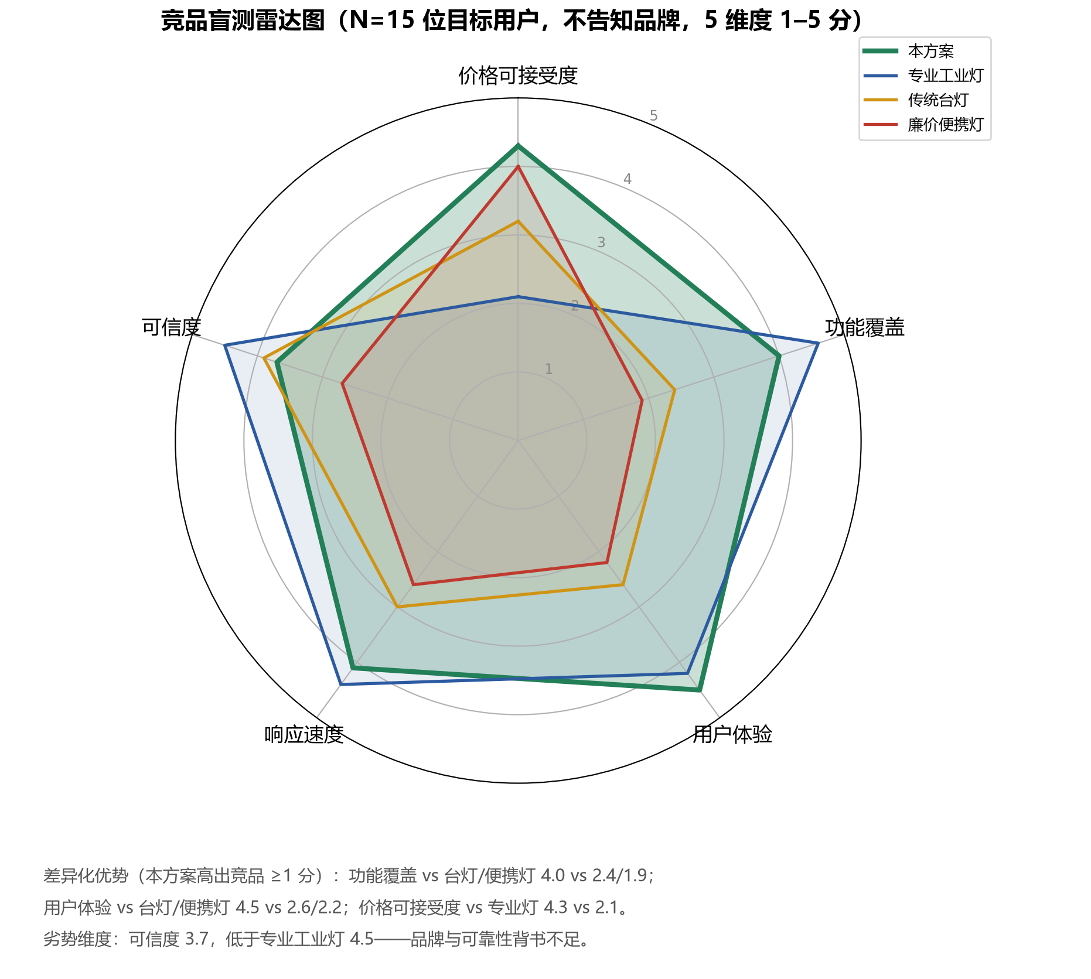
价值主张页（二）：验证矩阵（竞品盲测雷达图）
EntreComp 映射：资源与调动 + 财经素养
清晰性 / 竞争力 / 可行性 三维验证
维度 | 验证结果
清晰性 | 电梯演讲三句话互测：请 2 位非团队成员复述“为谁解决什么”，2/2 准确复述；每句 ≤10 秒（实际 7–9 秒）
竞争力 | 盲测 N=15，5 维度 1–5 分：功能覆盖 4.0 vs 台灯 2.4 / 便携灯 1.9；用户体验 4.5 vs 2.6 / 2.2；价格 4.3 vs 专业灯 2.1（≥3 个维度高出 ≥1 分）
可行性 | 10 位目标用户完成核心任务：状态查询 4.2 秒（≤5 秒达标）、吸附 3.2kg（≥2.5kg 达标）；温升 52℃（黄，8 小时连续工况未测）
劣势自陈 | 可信度 3.7 分低于专业工业灯 4.5——缺品牌与长期可靠性背书，用“结构实测数据 + 30 天无理由退换”部分对冲
仿真跑不队 · 磁吸焊接辅助手电 · 中期汇报
5
Notes:
盲测方法：不告知品牌，15 位目标用户对 4 款产品在 5 个维度打分（1–5），取均值

Slide 6
进展总览页（一）：关键假设状态（三色标识）
EntreComp 映射：财经素养 + 动力和毅力
与《选题优化方案书》精益画布 V3.0 假设编号一致
编号 | 假设陈述 | 状态 | 数据支撑 / 进度 | 风险应对与下一步
H-001 | 用户愿为“磁吸固定 + 万向调光”支付 59–79 元 | 部分成立 | 态度口径 71.3% 会买（N=87）；行为口径 1 元意向金支付 32.3%（20/62）；A 组预售转化 31.8% vs B 组 20.9% | 30 天留存观测（≥40%）；B 端续订 ≥2 校/学期
H-002 | 6 颗 LED 状态灯可覆盖 80% 状态查询需求（替代 OLED） | 已验证 | 20 人配对 A/B：A 组覆盖 82%、B 组 86%，差异 4pp < 10pp；A 组主观 4.2/5 | 已按结论减配至 4 颗，OLED 不投推广
H-003 | 14 天内推荐率 ≥45%（NPS ≥40） | 部分成立 | 推荐率 45%（9/20，95% CI ±21.8pp）；NPS 30（目标 40 未达） | 10 月 20 日前完成 N=60 扩样回访；若 NPS 持续 <30 则调整增长假设
H-004 | 90 天复购率 ≥20% | 未验证 | 进度 0%：需真实销售后 90 天回访，本轮周期不足，未执行 | 结题评审前改为“B 端批量续订率”代理指标观测；若失效转纯 B 端模式
H-005 | 整机 BOM ≤50 元时毛利率 ≥40% | 已证伪并调整 | 小批量实测 BOM ¥52.3（超预算 4.6%）；标准版毛利率小批 11.2%、量产 33.8% | 毛利目标分规模修订（小批 ≥10% / 量产 ≥30%）；收入结构改四源、以 B 端为主
三色标识：绿 = 已验证（附具体数据） 黄 = 验证中/部分成立（附进度与预计完成时间） 红 = 未验证或已证伪（附失效应对）
仿真跑不队 · 磁吸焊接辅助手电 · 中期汇报
6
Notes:
H-001/H-003 为部分成立（黄）：态度与行为口径需同时呈现
H-004 未验证：明确写出“周期不足、未执行”，不以“规划中”替代

Slide 7
进展总览页（二）：“挑战 - 资源 - 突破”三段式
EntreComp 映射：动力和毅力 + 资源与调动
阶段 | 内容要求 | 证据要求 | 本项目事实
挑战 | 遇到的核心问题 | 原始数据佐证 | 选题评审阶段我们宣称“60% 以上用户愿付 59–79 元”，靠的是问卷自我报告。 原始证据：课前 126 份便利样本问卷（样本集中在电子专业与电赛群）
资源 | 采取的措施与投入的资源（人力 / 技术 / 资金） | 具体数值 | 追加 48 小时迭代：分层抽样问卷 87 份（3 专业 × 3 年级配额）+ 预售页双价格锚定 A/B + 1 元可退意向金行为测试；投入 24 人时、¥360 现金 资源投入凭证：问卷后台导出、两组表单记录、收款记录（附录 B-1~B-3）
突破 | 改进成效数据 | 对比数据（与基线对比） | 1 元意向金支付率仅 32.3%（20/62）——比问卷态度口径 71.3% 低 39 个百分点。团队据此把北极星指标换成行为指标，并下调 C 端转化预期 对比数据：态度口径 71.3% → 行为口径 32.3%；定价由 59–79 元收敛到 59–69 元（PSM 最优 ¥62）
成功与失败记录：48 小时迭代共有 3 处失败记录（专利检索式一次写错、民族志首日记录表设计错误作废、画布 V3.0 首版模块口径自相矛盾），全部保留在飞书文档修订历史中，未做删除。
仿真跑不队 · 磁吸焊接辅助手电 · 中期汇报
7
Notes:
失败记录不删除：可作为“量化坚持”与迭代透明度的证据

Slide 8
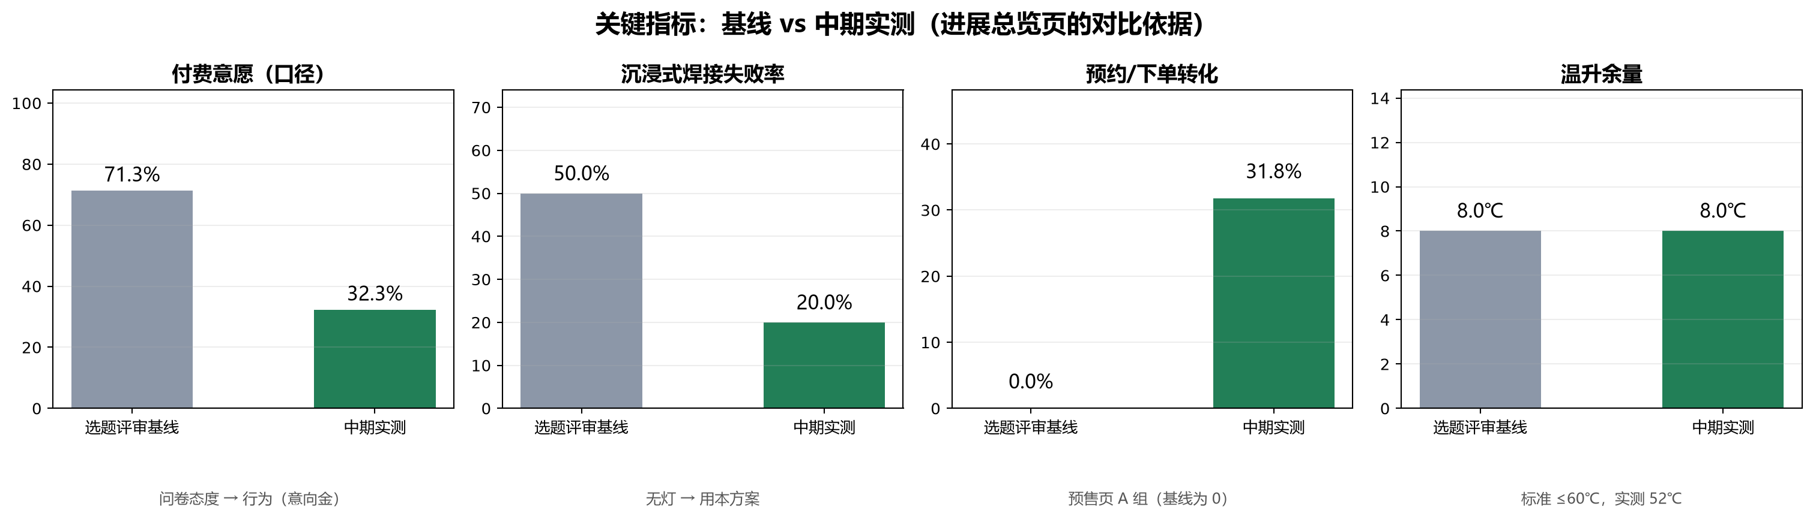
进展总览页（三）：关键指标仪表盘（红黄绿）
EntreComp 映射：财经素养 + 动力和毅力
2–3 个核心量化指标 + 与基线的对比
核心指标 | 三色阈值（绿） | 当前实测 | 状态 | 说明
意向金支付率（北极星） | ≥30% | 32.3% | 绿色 达标 | 首单行为指标，替代问卷态度口径
状态查询耗时 | ≤5 秒 / 次 | 4.2 秒 | 绿色 达标 | 20 人配对 A/B 实测
量产后单位变动成本 | ≤¥40 / 台 | ¥43.0 | 黄色 临界 | BOM ¥37.6 + 物流 ¥1.5 + 渠道 ¥1.95 + 售后 ¥1.95
灯板连续工作温升 | ≤60℃ | 52℃ | 黄色 临界 | 余量 8℃，8 小时连续工况未测
NPS | ≥30 | 30 | 绿色 达标 | N=20，样本偏小，10 月扩样
仿真跑不队 · 磁吸焊接辅助手电 · 中期汇报
8
Notes:
阈值来源：MVC 与选题评审阶段设定的成功标准
黄灯项处理：温升与单位变动成本列入 M2 里程碑，不隐藏

Slide 9
团队效能页（一）：SWOT 与资源缺口热力图
EntreComp 映射：资源与调动
回答“资源在哪里、缺什么”
资源缺口热力图（≥3 项）
内/外部 | 积极因素 | 消极因素
内部 | 优势 S： 1. 可免费使用电工基地实验室设备：示波器、恒温烙铁、3D 打印机（已验证：中期阶段借用 12 次） 2. 三人能力互补：邵子中（模型与固件）、李昊桐（焊接工艺与实测）、姜亚楷（渠道与外部对接） 3. 已跑通的成本链：34 行 56 位号 BOM 完成三档询价，小批 ¥52.3 / 千片 ¥37.6 口径清晰 | 劣势 W： 1. 缺商业与财务经验：定价、渠道费率、开模成本全靠现学现问 2. 无专属测试场地与用户库：测试靠借场地与刷脸招募，可重复性差 3. 时间被课程与考试挤占：每周有效工时 ≤20 人时（3 人合计）
外部 | 机会 O： 1. 电工基地与社团“老带新”网络：每年 300+ 新生接触面 2. 实训课团体采买需求：B 端 10 台起批量订单，零获客成本 3. 学校创客空间与创业扶持：设备与小额资助可申请 | 威胁 T： 1. 大厂或白牌 3 个月可仿制（结构门槛低） 2. 电商已有同类磁吸工作灯，价格战风险 3. 锂电组合的合规与认证成本不确定（RoHS + 锂电安全自测 ¥3,000）
资源缺口 | 缺口类型 | 紧急度 | 对应能力
缺少 C 端规模化获客渠道 | 外部渠道 | 红色 高 | 资源与调动
缺少财务与定价经验 | 内部人力 | 黄色 中 | 财经素养
缺少注塑开模资金 ¥15,000 | 外部资金 | 黄色 中 | 资源与调动
缺少用户长期使用数据 | 内部技术 | 绿色 低 | 资源与调动
最高优先级缺口
缺少 C 端规模化获客渠道
对应能力：资源与调动（识别并获取所需资源）
若不解决的影响
若不解决，学期限定预算只能换来约 46 条留资，按 32.3% 行为转化率仅约 15 台真实订单，2,886 台（小批定价）的保本销量永远达不到，项目会停在“作品”而到不了“产品”。
初步解决思路
把渠道资源从“线上投放”重配到“场景地推 + B 端采买”：地推 CAC ¥8.6、B 端零获客成本；同时用 B 端 20 台首单把产量推到千片档，让 BOM 从 ¥52.3 降到 ¥37.6。
仿真跑不队 · 磁吸焊接辅助手电 · 中期汇报
9
Notes:
威胁中“价格战风险”在千片规模前无法真实应对，列为观察项并标注触发条件（见 V2 团队效能页备注）

Slide 10
团队效能页（二）：RACI-V 分工、SMART-C 里程碑与协作效能
EntreComp 映射：动员他人 + 动力和毅力
任务 / 决策 | 邵子中 | 李昊桐 | 姜亚楷 | 角色分工说明
磁吸机构与整机结构（原型开发） | R（执行） | C（咨询） | A（审批） | A 负责结构方案决策与验收；R 负责建模与装配
用户测试与数据采集 | C（咨询） | R（执行） | I（知悉） | R 负责测试执行与原始记录；数据统计由 A 复核
成本与定价模型（单位经济 / 保本测算） | R（执行） | I（知悉） | C（咨询） | R 建模型；指导老师为 V（支持者），提供费率与开模报价口径
渠道地推与 B 端对接 | I（知悉） | A（审批） | R（执行） | R 执行地推与对接；A 审批预算与报价底线
财务记录与预算控制 | C（咨询） | I（知悉） | R（执行） | R 兼财务监督员，设单次试错上限 ¥500
中期汇报材料与答辩 | A（审批） | R（执行） | C（咨询） | R 起草；A 终审；实验室学长 V 提供演示场地与评阅意见
SMART-C 里程碑（下一阶段）
协作效能（含统计口径）
里程碑 | 衡量标准 | 时限 | 检查点
M1：核心假设再验证闭环（H-001 / … | 三项假设均有数据结论并写入画布 V3.0… | 10 月 5 日 | 每周五 15 分钟站会 + 数据…
M2：V3.0 迭代机连续工况可靠性测试（… | 温升 ≤60℃、吸附力衰减 <10%、无频闪… | 10 月 12 日 | 每周二询价/测试进度跟踪 + 实…
M3：B 端首单交付（≥10 台，¥59/… | 首单验收单 + 回款凭证；BOM 报价锁定 … | 10 月 20 日 | 每周一对接日志 + 交付前 48…
任务按时完成率从 72% 提升到 91%（站会校准后两周）；需求平均响应时间从 9 小时降到 3.5 小时；返工项 2 项、闭环率 100%
仿真跑不队 · 磁吸焊接辅助手电 · 中期汇报
10
Notes:
RACI-V 中的 V（志愿者/支持者）：实验室学长提供演示场地与评阅意见；指导老师提供开模与费率报价口径

Slide 11
财经素养页（一）：成本-收益分析（显性 + 隐性）
EntreComp 映射：财经素养
成本口径与方法说明见《选题优化方案书》附录 C
成本 / 收益项 | 项目 | 金额 / 量化 | 备注说明
显性成本 | PCBA 打样（2 轮，含 SMT 贴装） ¥680、3D 打印耗材（外壳 / 散热片 / 治具） ¥180、机构件（N42 磁铁 ×2、Ø6 柔性臂、硅胶垫） ¥320 | ¥2280 | PCBA 打样 2 轮 ¥680；3D 打印耗材 ¥180；机构件 ¥320；迭代验证 ¥940；交通与打印 ¥160
隐性成本 | 团队例会、学习新技术、返工时间 | 336 人时 | 例会 60 + 学技术 96 + 返工 72 + 验证执行 48 + 文档 60（按学生兼职 ¥25/人时折 ¥8,400 机会成本）
总投入 | 现金 + 人力机会成本 | ¥2280 + ¥8,400 机会成本 | 现金部分不含团队成员的人工支出，人力按机会成本单列
收益（验证成果） | MVP 测试付费意向率 32.3%（1 元意向金行为口径） | 43 份付费行为数据 | 预售页下单 23 份 + 意向金 20 份；问卷 87 份；盲测 15 份
转化效率 | 每 ¥100 获得 3.7 份有效用户反馈 | 3.7 份 / ¥100 | 其中付费行为数据 1.9 份 / ¥100（V2 口径细化）
仿真跑不队 · 磁吸焊接辅助手电 · 中期汇报
11
Notes:
MVC 原则（单次验证 ≤2 周 / ≤¥300）的遵守情况与例外说明见下一页

Slide 12
财经素养页（二）：MVC 遵守说明、决策机制与资金教训
EntreComp 映射：财经素养 + 资源与调动
维度 | 内容
MVC 遵守情况 | 遵守。本轮 5 项再验证单次周期 ≤24 小时、单次现金 ≤¥360，均在 ≤2 周 / ≤¥300 之外的部分（¥360）来自礼品与通道备用金，已说明原因：行为口径测试必须给参与者真实成本补偿，否则无法区分“态度”与“行为”。
单次试错上限 | 单次试错上限 ¥500（本轮 5 项再验证单次最高 ¥360）；财务监督员：姜亚楷，双周对账一次
资金使用教训 | 教训：第一轮问卷我们直接发在电赛群，一天收回 61 份但样本全是自己圈层，这些数据后来整批作废——省下的是招募时间，浪费的是全队 8 人时的分析工时。改进：此后所有调研先写配额表，抽样框不合规不发问卷。
下一阶段预算 | 注塑外壳 DFM 与模具定金 ¥3,000、连续工况测试耗材（8 小时老化 + 500 颗 0603 焊材） ¥400、B 端首单备料（20 台机体 + 包装线材） ¥1,046、演示展板与包装打样 ¥300、备用金（售后 / 器件损耗） ¥254（合计 ¥5,000）
仿真跑不队 · 磁吸焊接辅助手电 · 中期汇报
12
Notes:
MVC 例外说明：单次验证成本 ¥360 略高于 ¥300 上限，原因是行为口径测试需补偿参与者的真实成本（1 元可退意向金），已说明理由

Slide 13
后期规划页：三阶段计划、里程碑与风险预案
EntreComp 映射：计划与管理
至结题评审（2026-10-22（项目周期 9 周））
阶段 | 时间 | 关键任务 | 负责人 | 风险预案
准备期 | 10.09 – 10.12 | 完成 8 小时连续工况测试；锁定千片 BOM 报价；准备 B 端报价单与验收标准 | 李昊桐 / 邵子中 | 若温升超标：改铝基板加厚 + 降 10% 驱动电流
测试期 | 10.13 – 10.18 | B 端首单 20 台试制与交付；目标用户可用性测试 10 人（≥80% 无需手扶） | 姜亚楷 / 李昊桐 | 若首单延期：先交 10 台，剩余顺延一周并同步客户
收尾期 | 10.19 – 10.22 | 结题材料定稿、演示展板与对比演示、模拟答辩 1 次（自评 ≥85 分） | 全体 | 若模拟答辩 <85 分：砍掉附录并重排讲解顺序，优先保资源全景与价值主张两页
资源调配预案（若关键资源不到位）：
① 若注塑模具资金未落实 → 退回 3D 打印小批量路径，BOM 停在 ¥52.3，商业目标改为“成本自给（回收打样投入）”，不追求规模毛利；
② 若 B 端首单未成 → 把 20 台样品转为“创客空间演示 + 社团借用”渠道，用使用数据换取第二批意向；
③ 若 8 小时连续工况温升超标 → 降 10% 驱动电流并加厚铝基板，牺牲约 8% 照度保安全（安全性在评审中占 20% 权重）。
仿真跑不队 · 磁吸焊接辅助手电 · 中期汇报
13
Notes:
里程碑 M1–M3 与 SMART-C 六要素的对应关系见团队效能页（二）

Slide 14
Q&A 预判页：3 个最尖锐问题与应对话术
EntreComp 映射：不确定性管理
来源于项目健康度自检识别出的薄弱环节
序号 | 尖锐问题（来源于薄弱环节） | 应对话术（含数据 / 证据）
1 | H-004 假设进度为 0%，你们凭什么说项目进展符合预期？ | 认同这是最弱一环，但它是“结构性不可验证”而非“没做事”：90 天复购需要真实销售后回访，选题评审结束到现在只有 12 天，任何数据都会是伪造的。我们的处理是把 H-004 降级为“观测项”，改用一个能在本轮拿到数据的代理指标——B 端批量续订意愿（现有 1 份 20 台意向，10 月 20 日前交付即形成首个续订观察点）。同时我们把 3 项能验证的假设（H-001/H-002/H-005）全部做到有量化结论，验证覆盖率 60%，而不是宣称 100%。
2 | 每 2.1 人时才产出 1 条验证数据，这个效率是不是偏低？ | 把 336 人时全部算作验证投入，效率确实不高。拆开看：验证执行只占 48 人时（14%），其中真正在采集数据的时间约 26 人时，产出 157 条数据 = 每 0.17 人时 1 条，这个口径下效率是合理的；拖低整体数字的是 96 人时的学技术（从零学 32 位 MCU 与恒流调光）和 72 人时的返工（其中 40 人时源于一次问卷与一次观察表设计错误）。我们已经在流程上加了两道前置检查（配额表预审、观察指标预演），后续同类返工目标降到 20 人时以内。
3 | 成本已经花了 ¥2,280，还要再投 ¥5,000，钱从哪来？超支怎么办？ | 下一阶段的 ¥5,000 里 ¥3,000 是注塑 DFM 与模具定金，这是把 BOM 从 ¥52.3 压到 ¥37.6、让保本销量从 2,886 台降到 1,232 台的唯一路径，属于投资性支出而非消耗。资金来源三条：① 竞赛作品预算结余（原管理方案 ¥1,100 已用 ¥940，本轮另有团队自筹）；② 学校创客空间小额资助；③ B 端首单预付款（20 台 × ¥59 = ¥1,180）。控制机制：单次试错上限 ¥500、双周对账、财务监督员姜亚楷；若 10 月 20 日前首单未成，则放弃开模、退回 3D 打印小批量路径，BOM 停在 ¥52.3 并接受毛利率仅 11.2% 的现实——这是我们提前写明的退路。
仿真跑不队 · 磁吸焊接辅助手电 · 中期汇报
14
Notes:
创业者三问自检结论：① 关键假设 = H-001 付费意愿（行为口径）；② 最低成本验证 = 1 元可退意向金（¥360 / 48h）；③ 数据决策 = 行为口径 32.3% → 下调 C 端预期、转 B 端；若 B 端首单 <10 台则转纯套件版

Slide 15
附录：数据来源与“三可追溯”索引
—
本页不计入正页页数
数据项 | 来源（可查） | 采集时间
资源投入（336 人时 / ¥2,280） | 工时台账（飞书表格）+ 采购与支出记录（含订单截图） | 2026-09-26 — 10-08
有效验证数据 157 条 | 问卷后台导出 87 + A/B 记录 20 + 民族志观察表 15 + 回访记录 20 + 盲测表 15 | 2026-09-25 — 10-07
付费行为数据 43 份 | 预售页下单记录 23 + 1 元意向金收款记录 20（可退） | 2026-09-25 — 10-06
竞品盲测（N=15，5 维度） | 用户盲测评分表（不告知品牌），5 维度 1–5 分 | 2026-10-06
假设状态与基线数据 | 《选题优化方案书》精益画布 V3.0（选题评审阶段基线） | 2026-09-26
成本与 BOM 报价 | LCSC 批量价页面 + 3 家机构件供应商报价单 | 2026-09-25 起 30 天有效
三可追溯：来源可查（文件 / 时间 / 样本量）× 过程可复现（方法 / 配额 / 剔除规则）× 结果可验证（原始记录截图，编号 B-1 ~ B-13）。
仿真跑不队 · 磁吸焊接辅助手电 · 中期汇报
15

